Slide 1
第9章
装配图

Slide 2
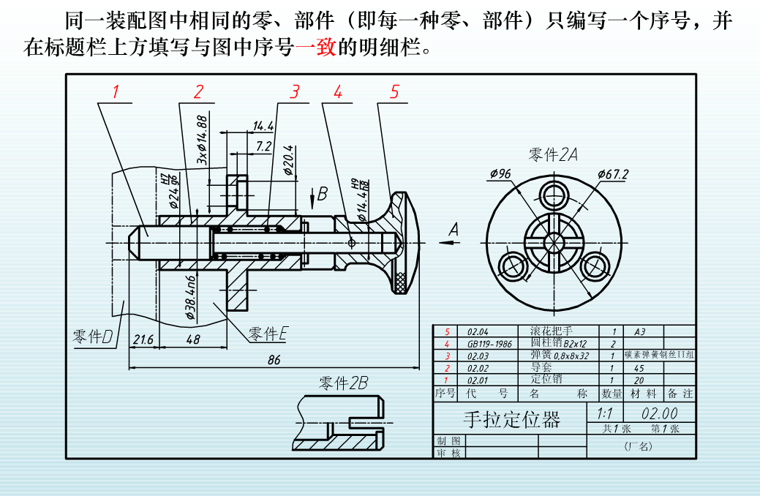
9.4 装配图的零件序号和明细栏

Slide 3
9.4.1 零部件的序号
装配图中所有零件、部件都必须编号（序号或代号），以便读图时根据编号对照明细栏找出各零件、部件的名称、材料以及在图上的位置，同时也为图样管理提供方便。

Slide 4
9.4.1 零部件的序号
序号由指引线、水平线或圆以及数字组成；
3
10
10
指引线、水平线或圆用细实线绘制，指引线应自所指零件的可见轮廓内引出，并在其末端画一圆点；
若所指部分（很薄的零件或涂黑的剖面）内不宜画圆点时，可在指引线的末端画出箭头，并指向该部分的轮廓。

Slide 5
9.4.1 零部件的序号
序号由指引线、水平线或圆以及数字组成；
3
10
10
在指引线的另一端画水平线或圆，表示序号的数字写在水平线的上方或圆内，字高比尺寸数字大一号；
同一图样中，编号的形式应一致。

Slide 6
9.4.1 零部件的序号
指引线尽可能分布均匀且不允许相交，也不要过长，必要是可画成折线，但只允许弯折一次。
当通过有剖面线的区域时，指引线不应与剖面线平行。
3
4

Slide 7
9.4.1 零部件的序号
一组紧固件组成装配关系清楚的零件组，可采用公共指引线；
1
1
1
2
3
2
2
3
3
1
2
3
公共指引线常用于螺栓、螺母和垫圈零件组。

Slide 8
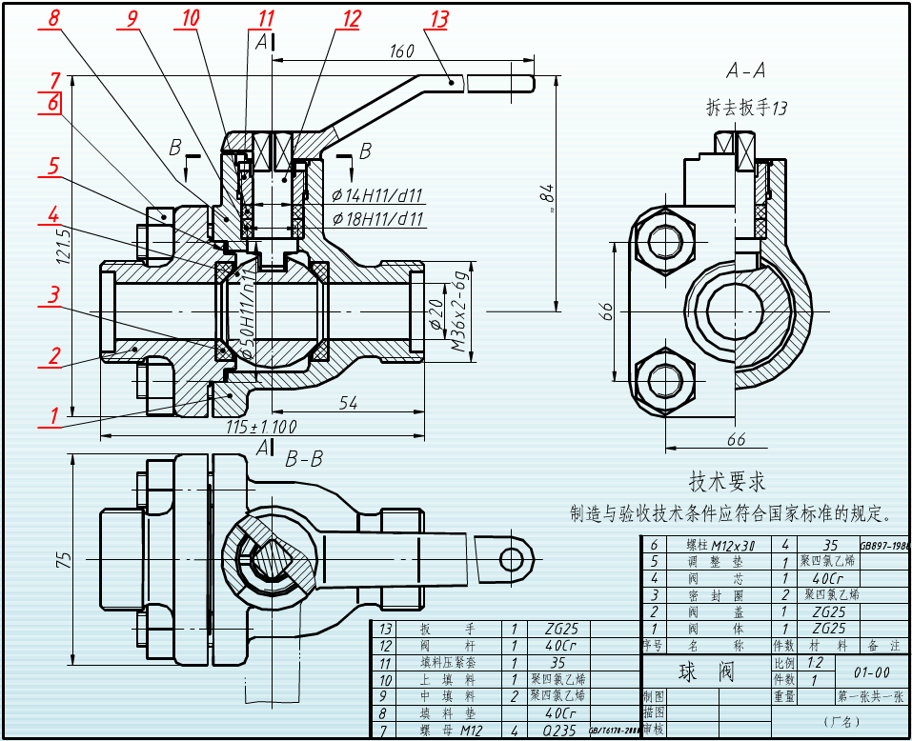
9.4.1 零部件的序号
相同的零部件只编写一个序号，且只标注一次；其数量在明细栏中注明。

Slide 9
9.4.1 零部件的序号
装配图中序号应按水平或垂直方向排列整齐，并应按顺时针或逆时针方向顺次排列。

Slide 10
9.4.2 明细栏
明细栏是机器或部件中全部零、部件的详细目录，包括序号、代号、名称、数量、材料和备注等项目。
明细栏位于标题栏的上方，当标题栏上方位置不足时，可将明细栏分段画在标题栏的左方；

Slide 11
9.4.2 明细栏
明细栏是机器或部件中全部零、部件的详细目录，包括序号、代号、名称、数量、材料和备注等项目。
明细栏中的序号自下而上排列。

Slide 12
9.4.2 明细栏
明细栏是机器或部件中全部零、部件的详细目录，包括序号、代号、名称、数量、材料和备注等项目。
当装配图中零、部件较多，不能配置在标题栏的附近时，可作为装配图的续页，单独附A4幅面纸绘制明细栏;
此时明细栏中的序号应自上而下排列。

Slide 13
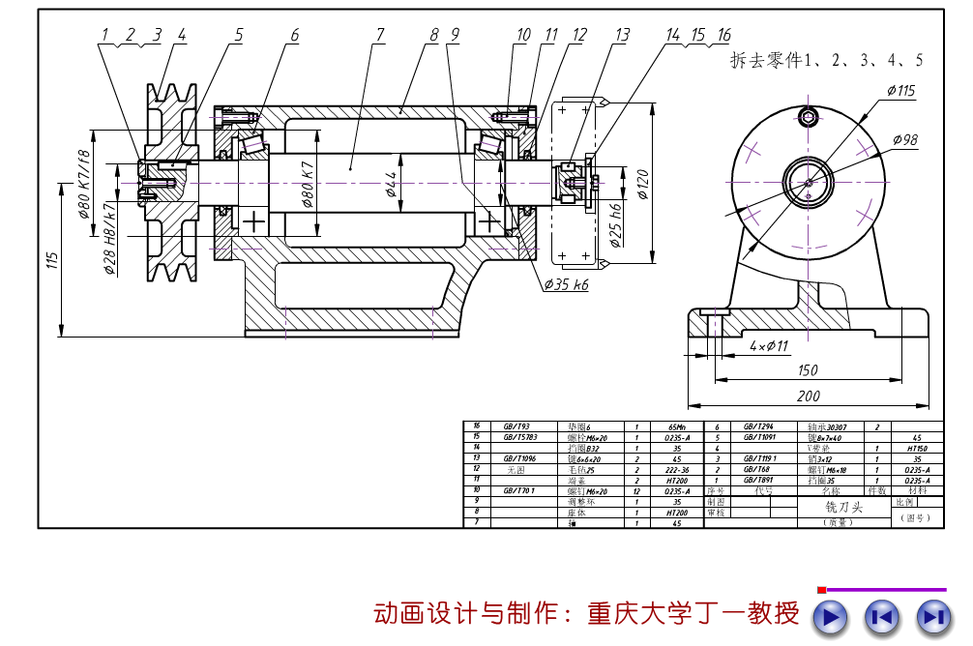
9.4 装配图的零件序号和明细栏

